Slide 1
M-Library. Mobile Bibliotheksdienstleistungen
Regina Pfeifenberger
Universitätsbibliothek der Humboldt-Universität zu Berlin

Slide 2
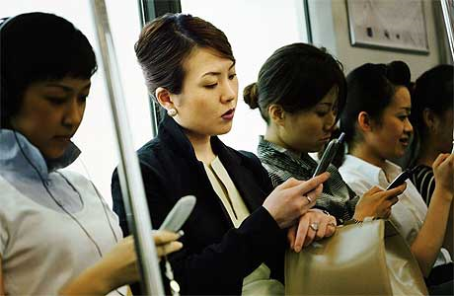
Was erwartet Sie?
Warum mobiles Internet?
Warum Smartphones?
Warum mobile Bibliothek?
Praxisbeispiele
Blick in die Zukunft
http://thechinaobserver.com/wp-content/uploads/2009/01/jponline.jpg
Notes:
Keine technischen Details, bestimmt später mehr, beim Vortrag über mobilen OPAC der BSB
Soll Überblick geben

Slide 3

Das mobile Internet. Fakten
4 000 000 000
Mobiltelefonverträge weltweit
mehr internetfähige Mobiltelefone als PCs
300faches Wachstum bis 2015
http://www.flickr.com/photos/34574703@N05/3215712878/

Slide 4
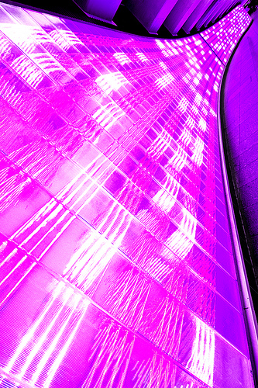
Das mobile Internet. Fakten
Datenraten immer schneller und günstiger
geplante Breitbandtechnologie LTE ermöglicht WLAN-Geschwindigkeiten
http://www.flickr.com/photos/wecand/4508169854
Notes:
Mobiles Internet Monatsflatrates 2009 um 24% günstiger als 2008

Slide 5
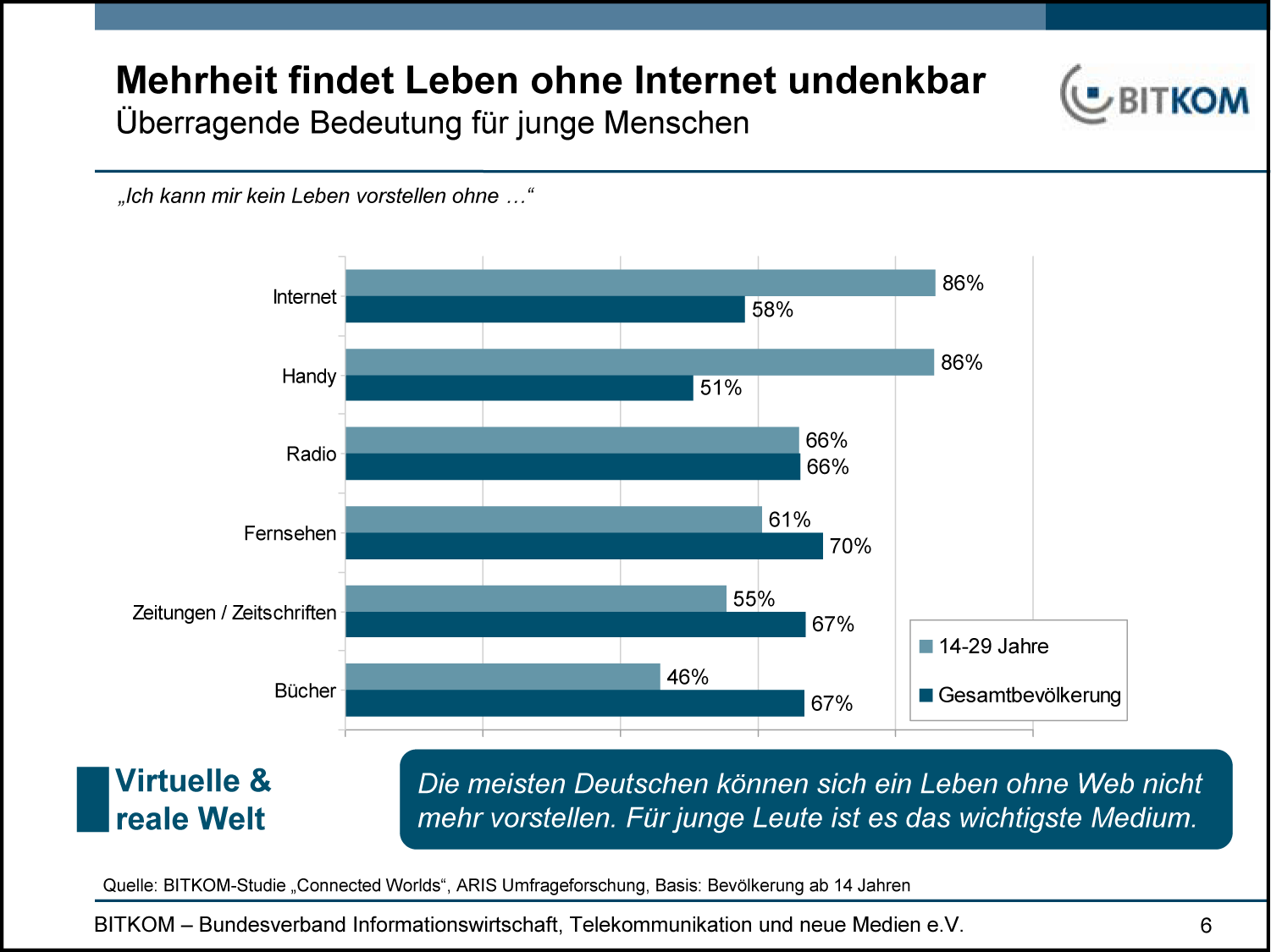
Deutschland. Fakten
http://www.bitkom.org/files/documents/BITKOM-Praesentation_Connected_Worlds_01_03_2010.pdf
Notes:
Internet und Mobiltelefon werden (trotz Finanzkrise) als unverzichtbar empfunden.
(95% der nach 1980 Geborenen besitzen eigenes Mobiltelefon)

Slide 6
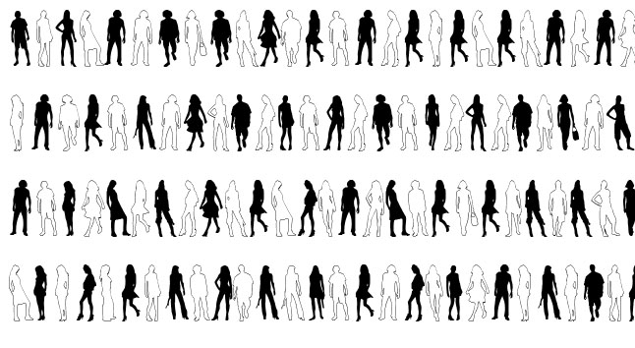
Mobile Internetnutzung in Deutschland
Notes:
Jeder Zweite nutzt mobile Internetangebote (BVDW, Mai 2009).

Slide 7
Prognose
The mobile device will be the primary connection tool to
the internet for most people in the world in 2020.
The Pew Internet & American Life Project
Notes:
2020 wird Internet hauptsächlich über mobiles Endgerät genutzt werden.

Slide 8
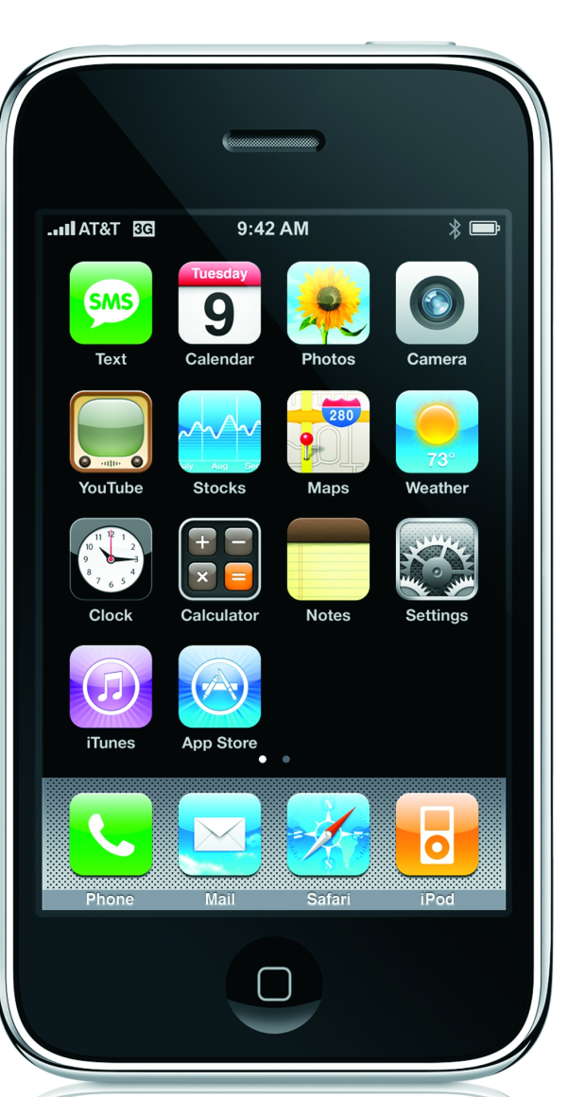
Woher kommt dieser Erfolg?
Apples iPhone erscheint im Juni 2007
März 2009: 17 Mio. Verkäufe
35.000 Apps im AppStore
1 Mrd. Downloads
März 2010: ca. 43 Mio. Verkäufe
175.000 Apps im AppStore
3 Mrd. Downloads
65% der gesamten mobilen Internetnutzung

Slide 9
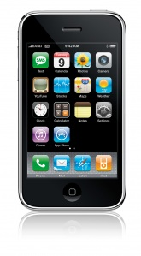
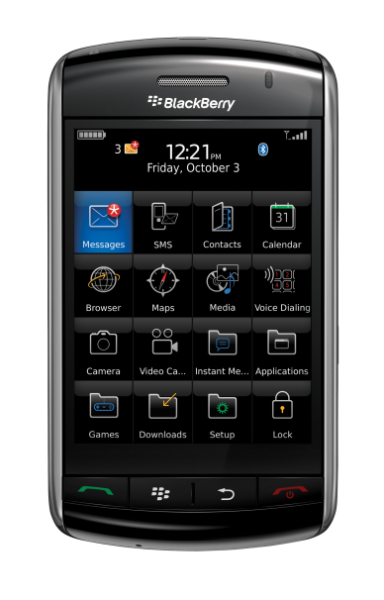
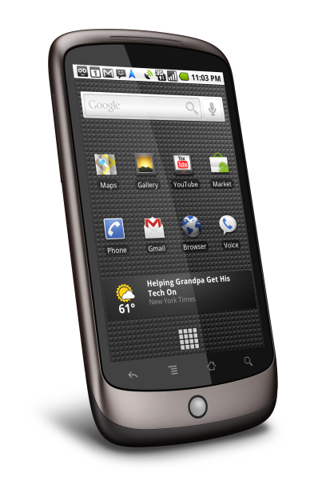
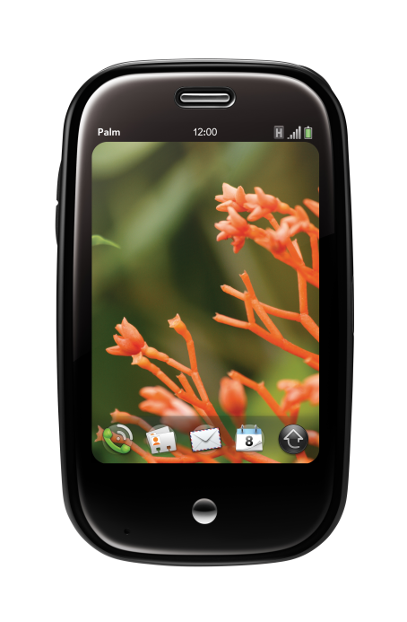
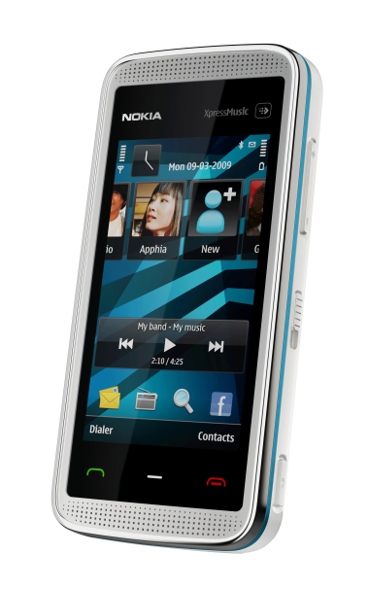
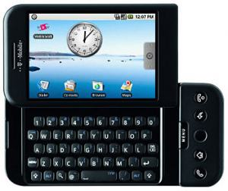
Smartphones

Slide 10
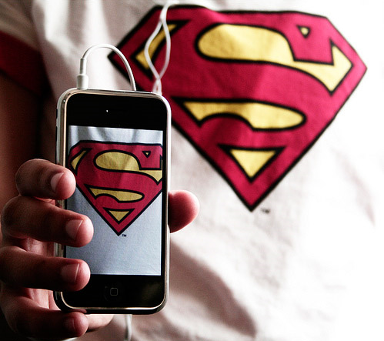
Die Stärken der Smartphones
Große Displays
(Multi-) Touchscreens
Große Speicherkapazität (Games, Videos, Musik)
Location awareness (GPS)
mobile Browser
3rd party Apps
http://www.crunchgear.com/wp-content/uploads/2009/05/iphonesuperman.jpg
Notes:
(Voll) funktionsfähige PCs für die Hosentasche
Jedes 3. verkaufte Mobiltelefon ist ein Smartphone in Deutschland

Slide 11

























Dienste für Smartphones
Notes:
Vielfalt zeigen

Slide 12
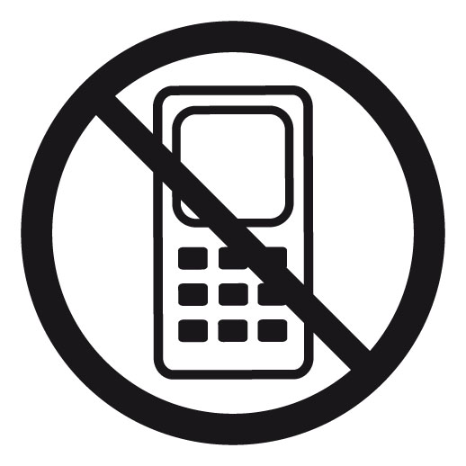
Und was machen Bibliotheken?

Slide 13

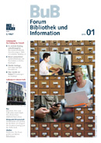
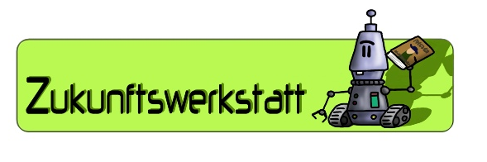
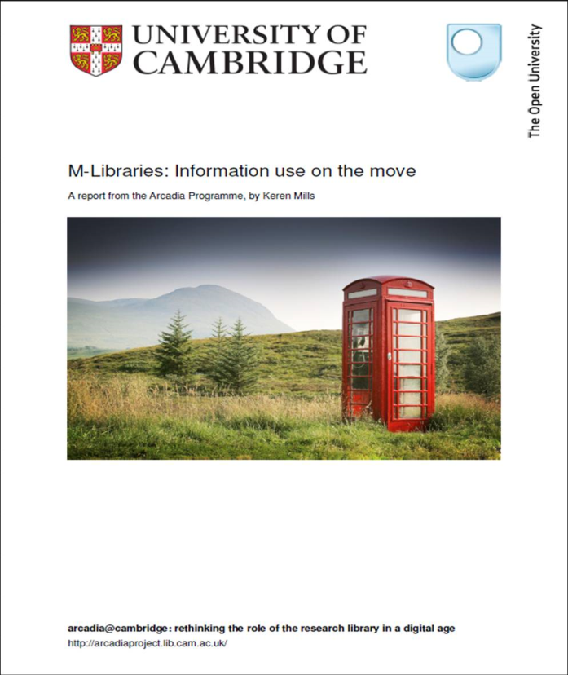
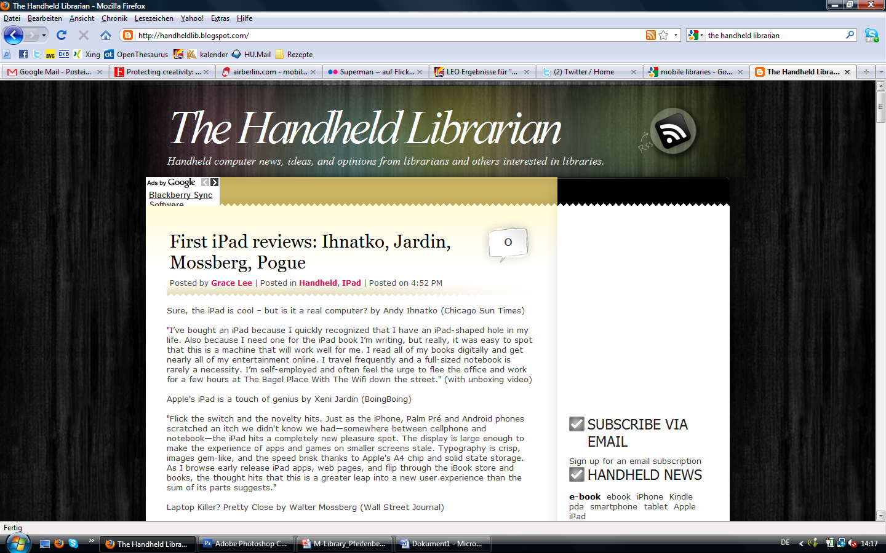
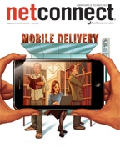
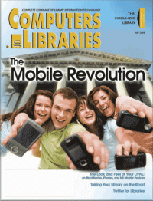
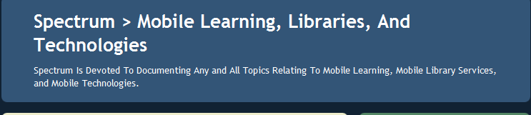
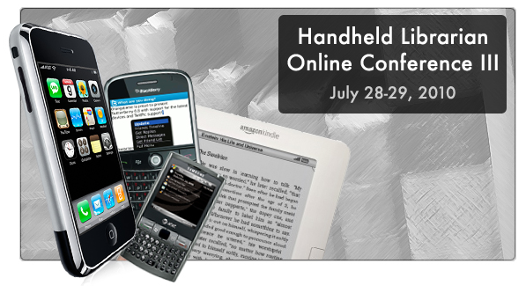


Theorie: Blogs, Zeitschriften, Konferenzen…
Notes:
mobile Dienste spielen in bibliothekarischer Fachwelt (auch in D) zunehmend größere Rolle: etliche Blogs, Zs, Konferenzen…
Personen: Blowers, Dempsey, Fox, Kroski, Lippincott, McKiernan, Mills; Danowski, Obst

Slide 14
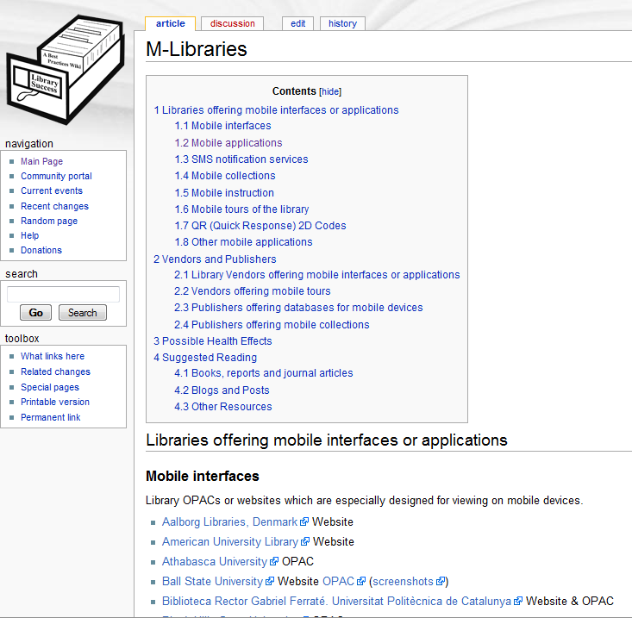
Mobile Bibliotheksdienste in der Praxis
SMS-Dienste:
  SMS-Benachrichtigungen
  SMS-Auskunft
Audioguides
Mobile Interfaces:
  Websites
  Online-Kataloge
QR-Codes
http://www.libsuccess.org/index.php?title=M-Libraries
Notes:
Übersicht: Library Success Wiki

Slide 15
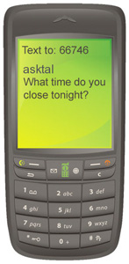
SMS
Benachrichtigungen über Bereitstellungen, ablaufende Ausleihfristen, Veranstaltungen, geänderte Öffnungszeiten
Auskunftsdienste via SMS ähnlich Chat-Auskunft
Bsp: My Info Quest
Notes:
CHAT-AUSKUNFT USA: oftmals in E-Mail und Chat-Systeme integriert (eine Oberfläche); kollaborativer SMS-Auskunftsdienst „My Info Quest“

Slide 16
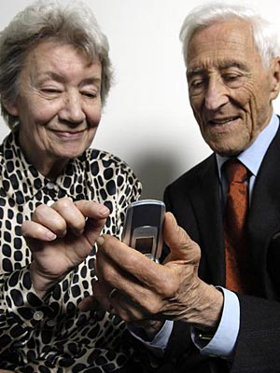
SMS. Potenzial für Deutschland
Meist genutzter Mobilfunkdienst (nach Telefonieren)
Nutzung generationenübergreifend
  Jedes Handys hat SMS-Funktion
http://www.mobilfunk-talk.de/news/wp-content/uploads/2009/12/seniorenhandy.jpg
Notes:
85% aller Mobiltelefoninhaber schreiben SMS, insg. waren das 29 Mrd. in 2008 in D

Slide 17
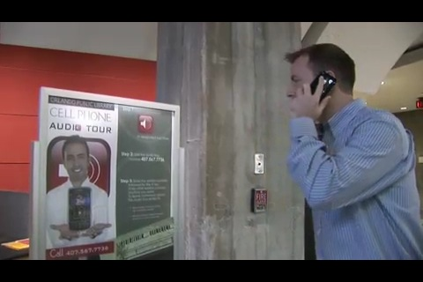
Audioguides
zeitunabhängig, selbständig
mehrsprachig
Vermittlung von Informationskompetenz
weniger Lärmbelästigung für Bibliotheksnutzer

Slide 18
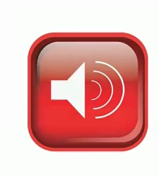
Audioguides
Aber dennoch:
  niedrige Nutzungsstatistiken
  relativ teure Anschaffung
  teilweise wieder abgeschafft
Mögliche Gründe:
  schlechte Auffindbarkeit im Netz
  (nicht mobil zugänglich, lange URLs)
  schlechte Qualität
  nicht multimedial aufbereitet

Slide 19
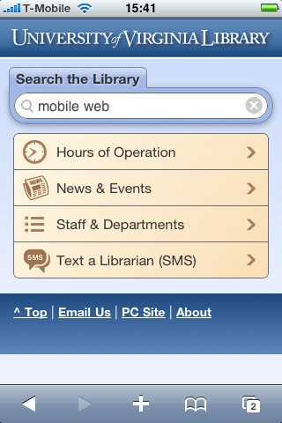
Mobile Interfaces
für mobile Nutzung optimierte Webseiten und Online Kataloge
Funktionen für Bedürfnisse
„on the go“

Slide 20
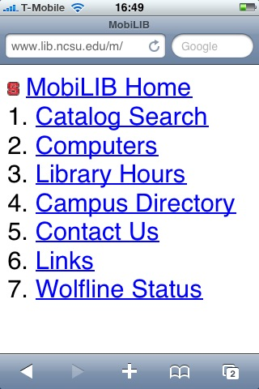
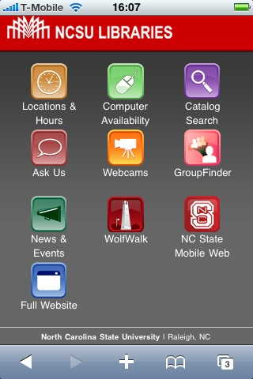
Generationenwechsel. NSCU
März 2009
März 2010
Notes:
„Alte“ mobile Websites durch touchscreen-taugliche und leistungsstärkere ersetzt.

Slide 21
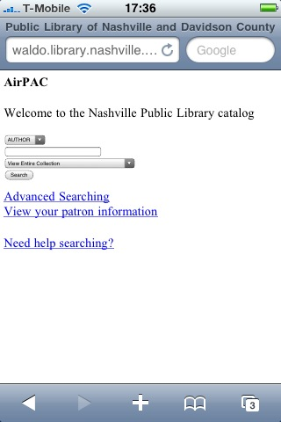
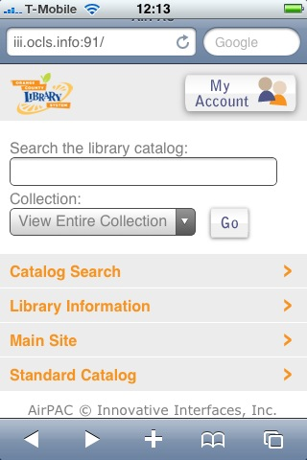
Generationenwechsel. AirPAC
Notes:
Genauso mit Online-Katalogen

Slide 22
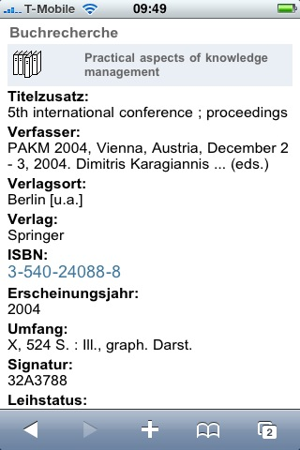
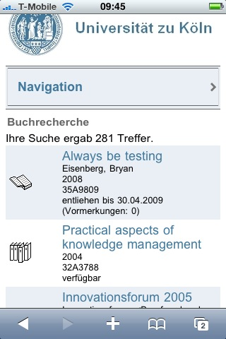
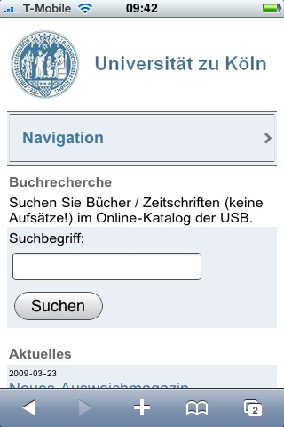
Literatursuche. Köln
Notes:
„reine“ Suche

Slide 23
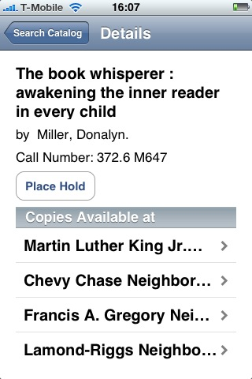
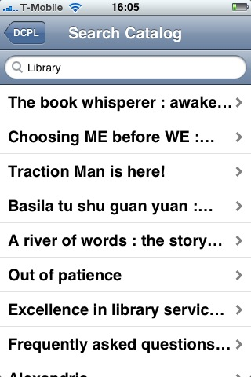
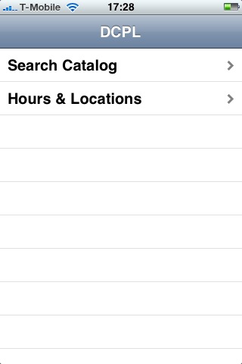
Literatursuche. DCPL
Notes:
„Verlängern“ geplant

Slide 24
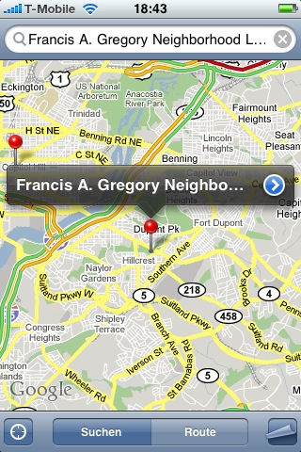
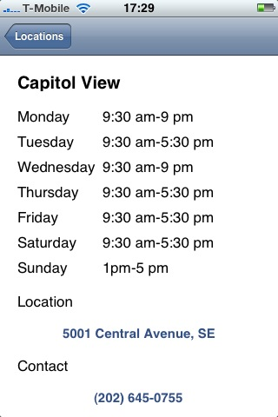
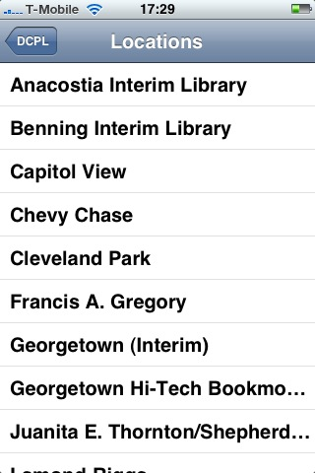
Standortanzeige. DCPL

Slide 25
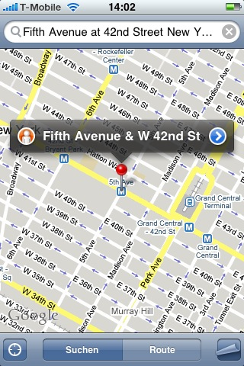
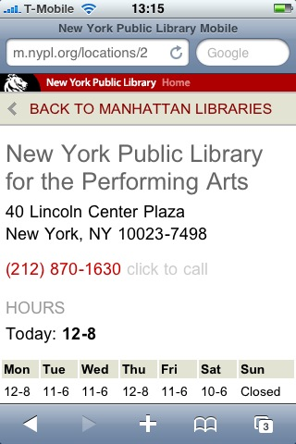
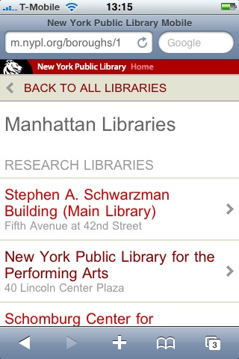
Standortanzeige. NYPL

Slide 26
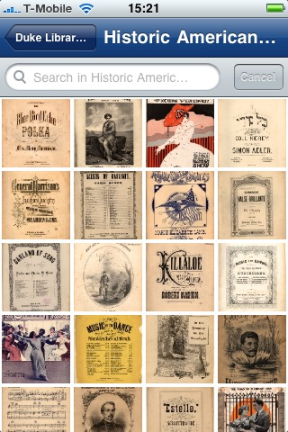
Mobile Interfaces (Best Practice)
Websites:
  Öffnungszeitenanzeige (tagesaktuell)
  Standorterkennende Lagepläne
  (Push)-News
Online-Kataloge:
  Literatursuche
  Vormerkungen
  Kontoeinsicht
  Verlängerungen
  Gebühren mobil bezahlen
  Download von E-Ressourcen
Notes:
Bisher zu wenig Einbindung der Nutzer bei Entwicklung mobiler Dienste

Slide 27
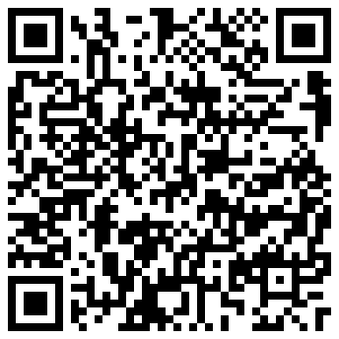
QR-Codes
kodieren URLs, Text, SMS, Telefonnummern
QR-Code abfotografieren
QR-Code-Reader dekodiert und leitet automatisch weiter

Slide 28
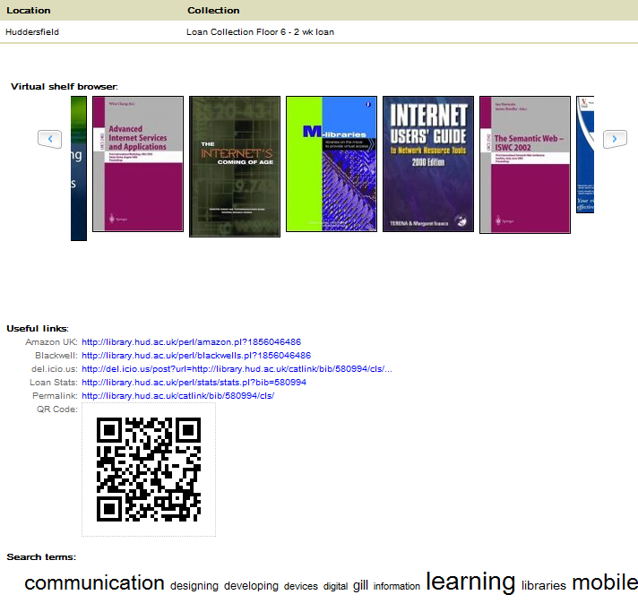
University Library of Huddersfield
QR-Codes im Online-Katalog

Slide 29
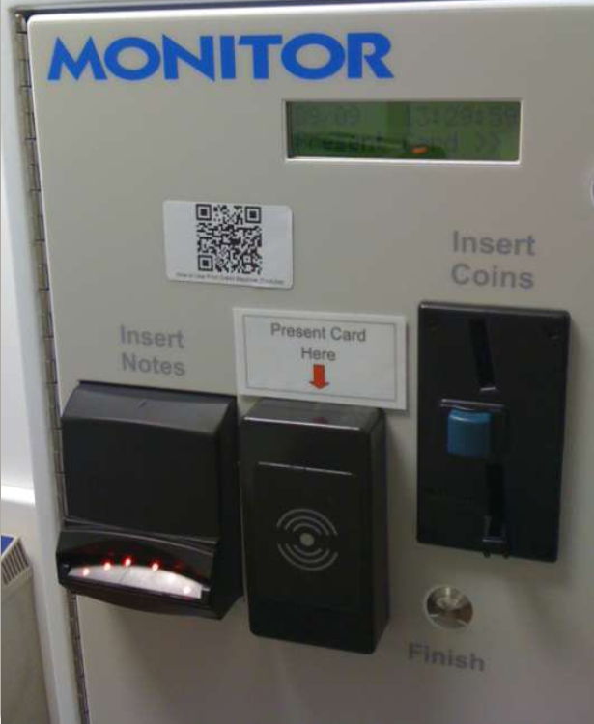
QR-Codes…
… an technischen Geräten (z.B. Ausleihautomat): verlinken zu Video-Tutorials

Slide 30
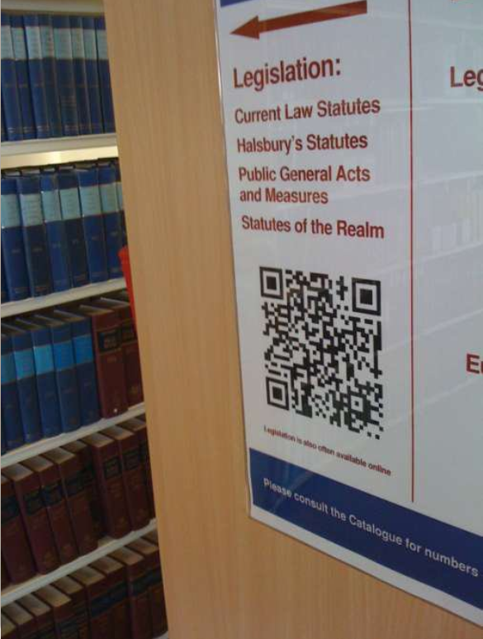
QR-Codes…
… als Leitsystem:
mehr Informationen zum
Bestand

Slide 31
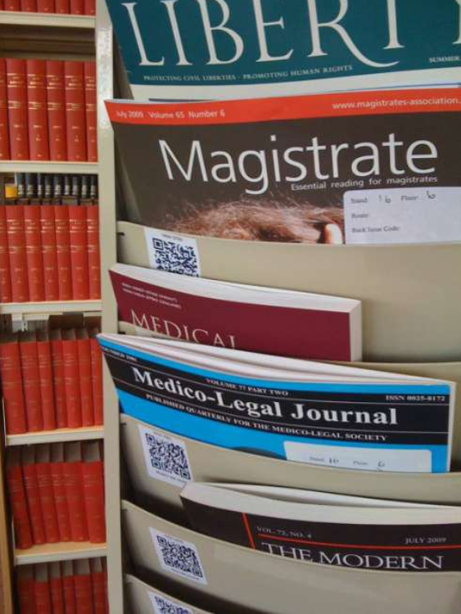
QR-Codes…
…auf Zeitschriften:
verlinken mit E-Journals
Quelle: http://www.slideshare.net/andy_walsh/qr-codes-text-a-librarian-and-more

Slide 32

What next?
http://www.flickr.com/photos/odonovan/3715717053/
Notes:
Blick in die Zukunft: Ganz wichtig für die Nutzung: freies WLAN an den Universitäten und auch Öbs!

Slide 33
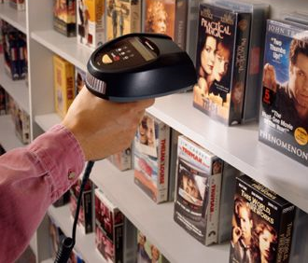

RFID Selbstverbuchung
http://common.ziffdavisinternet.com/encyclopedia_images/_RFIDRD3.JPG
http://mobilementalism.com/imageSnag/314-439db1449c413.jpg

Slide 34


Augmented Reality
http://blog.newsweek.com/photos/techtonic/images/1155297/original.aspx
http://www.telepresenceoptions.com/images/Augmented-reality.jpg
Notes:
Computergenerierte Zusatzinfos oder virtuelle Objekte
Audioguides, Leitsystem

Slide 35
Fragen?
Vielen Dank!
Regina Pfeifenberger
regina.pfeifenberger@ub.hu-berlin.de
Twitter: regika

